Slide 1
Hoy es miércoles, el 19 de marzo
Día A
Con tu compañero termina (finish) capítulo 9 y escribe lo siguiente en tu hoja de calentamientos.
2 Momentos de estrés
2 Momentos de esperanza
Capítulo 9
Una pregunta
Algo importante
Hoy:
Lee capítulos 9, 10 y el Epílogo
Tarea: Quizlet Learn Mode– Esperanza
Entrégala el viernes
Fecha Importante: Pruebita de Esperanza martes, el 25
Vocabulario
Detalles de todos los capítulos

Slide 2
Hoy es jueves, el 20 de marzo
Día B
Con tu compañero termina (finish) capítulo 9 y escribe lo siguiente en tu hoja de calentamientos.
2 Momentos de estrés
2 Momentos de esperanza
Capítulo 9
Una pregunta
Algo importante
Hoy:
Lee capítulos 9, 10 y el Epílogo
Tarea: Quizlet Learn Mode– Esperanza
Entrégala el lunes
Fecha Importante: Pruebita de Esperanza miércoles, el 26
Vocabulario
Detalles de todos los capítulos

Slide 3
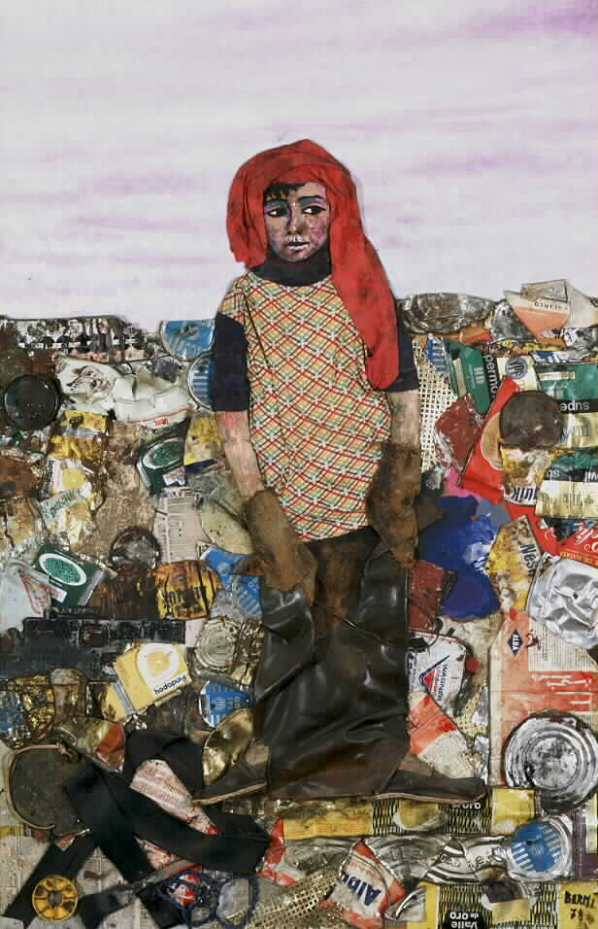
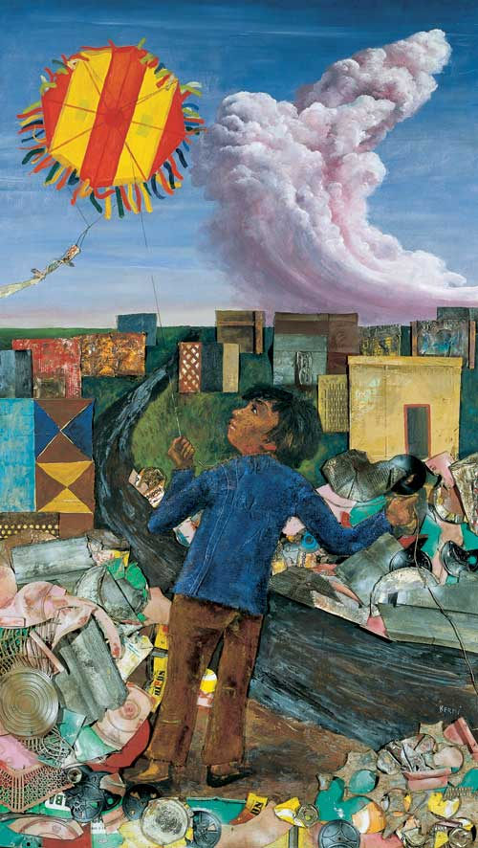
Start saving recycled goods/clean trash for a project we will be doing next week! 4 items of different texture – small enough to glue on paper or able to cut with scissors. Magazines are good too.
Must bring items clean in a bag labeled with your name on it by A DAY: Tuesday March 25th, B DAY: Wednesday March 26th
You will be creating a work of art to portray a message to our community about a social, political or environmental challenge just like Antonio Berni did.
Antonio Berni began collecting and collaging discarded material to create a series of works that became a social narrative on industrialization and poverty, and pointed out the extreme disparities existing between the wealthy Argentine aristocracy and the "Juanitos” of the slums.

Slide 4
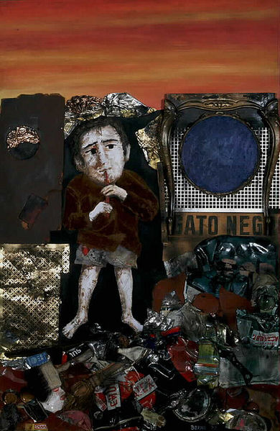
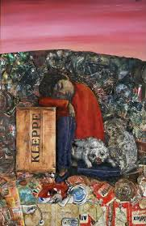

Slide 5
Práctica para el examencito
1) El soldado _______ el brazo de Esperanza en el autobús en capítulo 5.
A. espera B. lee C. gente D. agarra
2) En capítulo uno, una persona misteriosa _________ a Esperanza y solo respira.
A. lleva B. llega C. llama D. camina
3) En capítulo 7 en Tijuana, Esperanza ___________ y va a un restaurante para comer.
a. está triste B. está preocupada C. está desesperada D. tiene hambre
4) Beto y Esperanza caminan __________ la frontera en la playa.
a. hacia b. gente c. sigue d. abogado

Slide 6
Well Founded Fear Documentary Part 1 Start 2:40-4:02 and then 9:08-10:50 Part 2 Glady’s – El Salvador start 3:44-7:32 and then start 8:02-11:25
The film takes its title from the formal definition of a refugee under the UN Convention Relating to the Status of Refugees, as a person who deserves protection, "owing to a well-founded fear of persecution for reasons of race, religion, nationality, membership of a particular social group, or political opinion.”^{[1]} The film analyzes the US asylum process by following several asylum applicants and asylum officers through actual INS interviews

Slide 7
Ve a: www.wordreference.com o usa la app WordReference
Página 1 de la hoja de vocabulario
Define las 20 palabras esenciales con tu grupo

